Slide 1
Политическая система.

Slide 2
Политическая система – совокупность взаимосвязанных и взаимозависимых политических институтов, регулирующих процессы и политические отношения в обществе.
государство
Политические партии (институты)
Организация верховной власти
Политические отношения
Политическое сознание
Политические и правовые нормы

Slide 3
Структурные компоненты: Стр.230
Подсистемы | Содержание
1. Институциональная
2. Нормативная
3. Функциональная
4. Коммуникативная
5. Культурно-идеологическая

Slide 4
Функции политической системы.
Руководство всеми сферами жизни общества.
Интеграция – объединение общества, обеспечение стабильности.
Регламентация – разработка правил и законов, регулирующих поведение граждан.
Коммуникация – налаживание связи между субъектами политики.

Slide 5
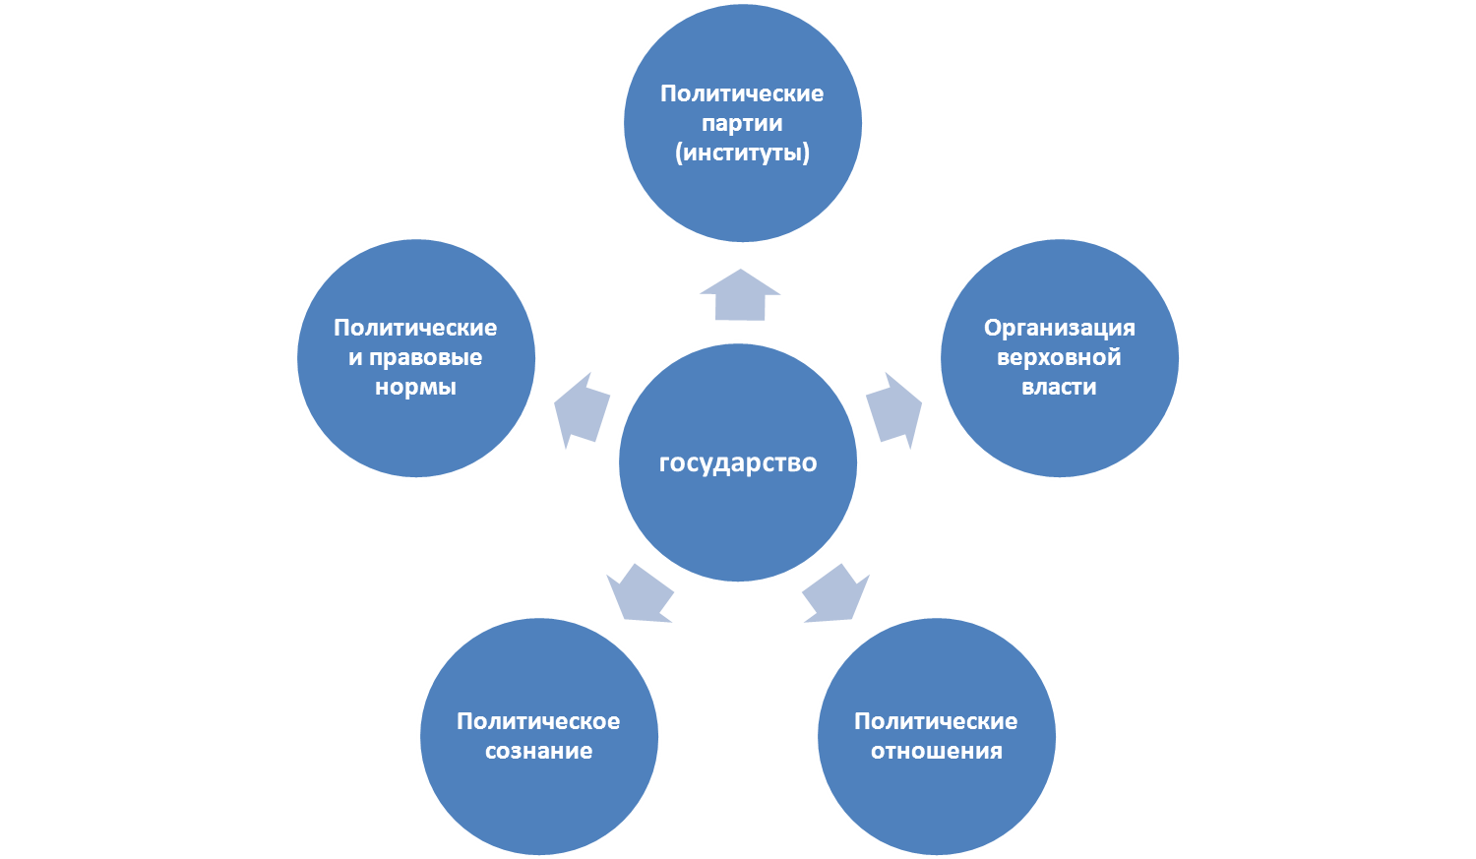
Государство и его функции.
Устанавливает правовые основы.
Выражает интересы основной части населения.
Обладает аппаратом управления и принуждения.

Slide 6
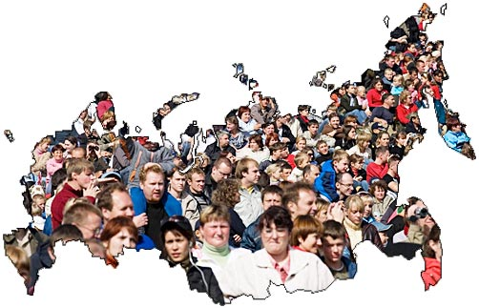
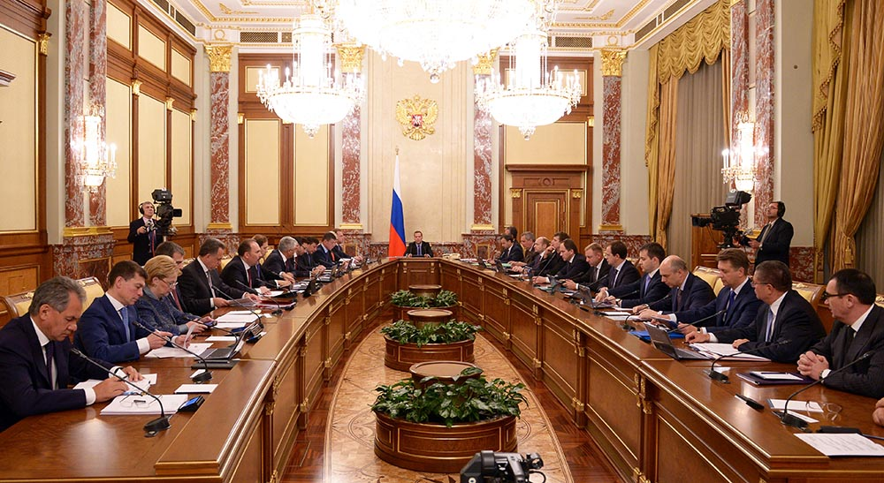
Дайте определение государству
Широком
Равнозначно стране и политически организованному народу (все общество)
Узком
?

Slide 7
Дополните Признаки государства:
Территории
Система управления (публичная власть)
Суверенитет (независимость гос-ва во внешних и внутренних делах)
?
?
?

Slide 8
Основные направления деятельности: (функции государства)
Внутренние:
-Правовая
Экономическая
Политическая
Культурно-воспитательная
Правоохранительная
Экологическая
Внешние:
Представление страны на международной арене
Участие в международных организациях
Обеспечение обороны

Slide 9
Признаки, порядок и способы организации власти.
Формы государства
Форма правления
- Монархия
- Республика
Форма государственного устройства
- Унитарное
- Федерация
- Конфедерация
Политический режим
- Демократический
- Авторитарный
- Тоталитарный

Slide 10
Заполните таблицу стр. 234 Политические режимы
признаки | тоталитарный | авторитарный | демократический
1. Степень контроля за жизнью граждан | Жесткий контроль за всеми сферами жизни граждан | Жесткий контроль сохраняется за политической и экономической сферой | Контроль осуществляется на основе закона
2. Наличие цензуры
3. Развитие экономики (экономическая система)
4. Соблюдение закона (наличие репрессий)

